Slide 1

LPB XXXXXXXXXXXXXXX
Jalan Bantul KM. 4,5 No.19B Kweni Bantul xxxx
Nomer telpon : 0274 411 683, email : lpbjogja@yahoo.co.id
Project Name
Penambahan Peralatan Kantor LPB XXXXX
Project Background
Kursi milik LPB xxxx rusak dan sudah tidak layak
Kursi milik LPB xxxx sudah sejak 2015
Project Objective
Agar LPB xxxx dapat melakukan kegiatan dengan nyaman
Agar LPB xxxx dapat memiliki kursi baru
Project Scope
Support / Involvement Needed
Kantor LPB xxxx
YDBA
Target / Deliverables
Date, Time and Place
Agar LPB mempunyai kursi baru
Agar pelatihan / operasional LPB xxxx dapat berjalan dengan lancar
Rabu, 15 Maret 2023
LPB xxxx
Information / Data Needed
Informa, Jalan Ringroad Utara, Pakuwon Mall xxxx
DM Mebel, Jalan tegalturi No. 57
Istana Mebel, Pendowoharjo, Sewon, Bantul
Project Timeframe
Project Cost
Rp. 500.000,-
(Lima Ratus Ribu Rupiah)
Project Team
Resource Person : YDBA
Project Sponsor : Tarsisius Wijaya
Project Owner : Yeyen Hermawati
Project Leader : Fransisca Wisni kristanti
Project Team : Nanang Abadi dan A. Yoga Perdana
Project Approval
Date :
Date :
Date : 8 Maret 2023
Tarsisius Wijaya
Yeyen Hermawati
F. Wisni Kristanti

Slide 2
LPB xxxx
Jalan Bantul KM. 4,5 No.19B Kweni Bantul xxxx
Nomer telpon : 0274 411 683, email : lpbjogja@yahoo.co.id
ANGGARAN PERALATAN KANTOR
No | Uraian | Jumlah | Satuan | Harga Satuan (Rp) | Total (Rp) | No. Acc | Nama Acc | Keterangan
1 | Kursi Kantor Hidrolis K-4005 | 1 | Buah | 500.000 | 500.000 | 5050-00-003 | LPB xxxx | Peralatan Kantor
TOTAL |  |  |  |  | 500.000
Total Ajuan : Rp 500.000
Terbilang : Lima Ratus Ribu Rupiah
Besaran Budget diambil dari POS
Nama Pos Budget : Beban Cabang
LPB : Peralatan Kantor
Besaran Budget : 500.000
Persiapan Pengadaan peralatan kantor yang akan disiapkan oleh LPB, ditransfer ke :
Bank BRI KANCA SUNTER
NO REK : 0441-01-001177-56-1
An : xxxxxxxxxxxxx/Yayasan Dharma Bhakti Astra xxxx
sebesar Rp 500.000
xxxx, 08 Maret 2023
Menyetujui, Mengetahui, Mengajukan,
Tarsisius Wijaya Yeyen Hermawati Farhan Anggraito P. xxxxxxxxxxxxxxxxx
Bendahara Pengurus Dept.Head FA dan GA PIC GA Koordinator LPB

Slide 3
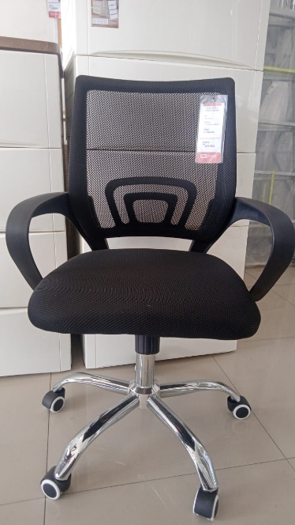
LPB xxxx
Jalan Bantul KM. 4,5 No.19B Kweni Bantul xxxx
Nomer telpon : 0274 411 683, email : lpbjogja@yahoo.co.id
Kursi Kantor Hidrolis K-4005
Vendor : DM Mebel
Produk | Spesifikasi
 | Dimensi Produk | : | 77 x 61 x 92 cm
 | Material | : | fabric, plastik, foam, plywood, metal, nylon
 | Kaki | : | Besi dan Roda pada bagian kaki
 | Tuas | : | Hidraulik untuk mengatur tinggi dudukan
 | Daya Beban | : | 120Kg
Informa
Harga : Rp 499.000
Nb : Harga sewaktu-waktu dapat berubah*

Slide 4
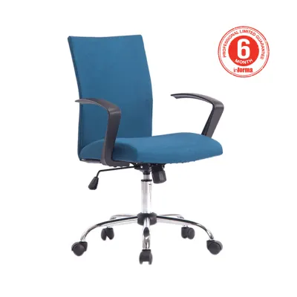
LPB xxxx
Jalan Bantul KM. 4,5 No.19B Kweni Bantul xxxx
Nomer telpon : 0274 411 683, email : lpbjogja@yahoo.co.id
Coral Kursi Kantor Sandaran Rendah - Biru
Vendor : informa
Produk | Spesifikasi
 | Dimensi Produk | : | 57 x 59 x 89 cm
 | Material | : | fabric, plastik, foam, plywood, metal, nylon
 | Kaki | : | Besi dan Roda pada bagian kaki
 | Tuas | : | Hidraulik untuk mengatur tinggi dudukan
 | Daya Beban | : | 120Kg
Informa
Harga : Rp 899.000
Nb : Harga sewaktu-waktu dapat berubah*

Slide 5
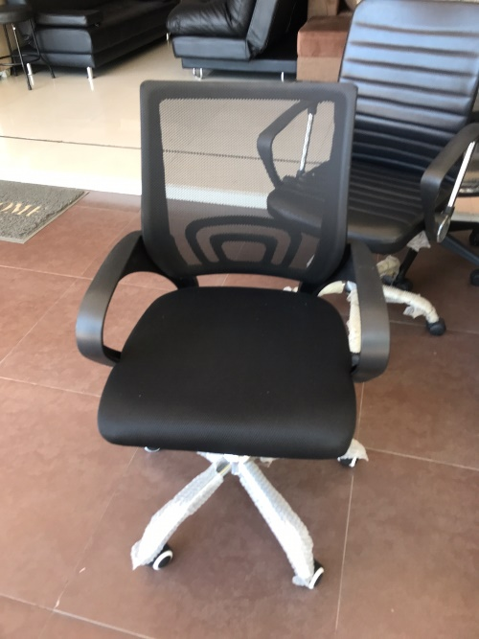
LPB xxxx
Jalan Bantul KM. 4,5 No.19B Kweni Bantul xxxx
Nomer telpon : 0274 411 683, email : lpbjogja@yahoo.co.id
Kursi Kantor Hidrolis K-4005
Vendor : Istana Mebel
Produk | Spesifikasi
 | Dimensi Produk | : | 57 x 59 x 89 cm
 | Material | : | fabric, plastik, foam, plywood, metal, nylon
 | Kaki | : | Besi dan Roda pada bagian kaki
 | Tuas | : | Hidraulik untuk mengatur tinggi dudukan
 | Daya Beban | : | 120Kg
Informa
Harga : Rp 850.000
Nb : Harga sewaktu-waktu dapat berubah*

